Slide 1

Le passé simple
Certaines formes verbales incorrectes relevées dans les copies font mal aux yeux et aux oreilles.
Aidez le petit à se transformer en
en retrouvant à chaque fois la bonne forme verbale au passé simple.
Diaporama réalisé par Jean-Eudes Gadenne pour le site www.lettres.org – Septembre 2026

Slide 2
Ils se mettèrent en route.

Slide 3
Ils se mettèrent en route.
Ils se mirent en route.

Slide 4
Ils attendèrent le dragon.

Slide 5
Ils attendèrent le dragon.
Ils attendirent le dragon.

Slide 6
Ils tenèrent leur promesse.

Slide 7
Ils tenèrent leur promesse.
Ils tinrent leur promesse.

Slide 8
Soudain, je tomba.

Slide 9
Soudain, je tomba.
Soudain, je tombai.

Slide 10
Il parta de la maison.

Slide 11
Il parta de la maison.
Il partit de la maison.

Slide 12
Ils courèrent se cacher.

Slide 13
Ils courèrent se cacher.
Ils coururent se cacher.

Slide 14
Elle moura un dimanche matin.

Slide 15
Elle moura un dimanche matin.
Elle mourut un dimanche matin.

Slide 16
Ils voulèrent voir le roi.

Slide 17
Ils voulèrent voir le roi.
Ils voulurent voir le roi.

Slide 18
Il lui disa : « Bonjour ! »

Slide 19
Il lui disa : « Bonjour ! »
Il lui dit : « Bonjour ! »

Slide 20
Elles se rendèrent au château.

Slide 21
Elles se rendèrent au château.
Elles se rendirent au château.

Slide 22
Elles se réjouissèrent.

Slide 23
Elles se réjouissèrent.
Elles se réjouirent.

Slide 24
Ils le sentèrent arriver.

Slide 25
Ils le sentèrent arriver.
Ils le sentirent arriver.

Slide 26
Ils sortèrent de la grotte.

Slide 27
Ils sortèrent de la grotte.
Ils sortirent de la grotte

Slide 28
Soudain, le chevalier s’évanouissa.

Slide 29
Soudain, le chevalier s’évanouissa.
Soudain, le chevalier s’évanouit.

Slide 30
Soudain, je toussa.

Slide 31
Soudain, je toussa.
Soudain, je toussai.

Slide 32
Le soleil les éblouissa.

Slide 33
Le soleil les éblouissa.
Le soleil les éblouit.

Slide 34
Ils tenèrent leur promesse.

Slide 35
Ils tenèrent leur promesse.
Ils tinrent leur promesse.

Slide 36
Le dragon surgissa et rugissa.

Slide 37
Le dragon surgissa et rugissa.
Le dragon surgit et rugit.

Slide 38
Le chevalier perda connaissance.

Slide 39
Le chevalier perda connaissance.
Le chevalier perdit connaissance.

Slide 40
Soudain, elle apparaissa.

Slide 41
Soudain, elle apparaissa.
Soudain, elle apparut.

Slide 42
Il ne réfléchissa pas et bondissa.

Slide 43
Il ne réfléchissa pas et bondissa.
Il ne réfléchit pas et bondit.

Slide 44
Un bébé dragon sorta de la grotte.

Slide 45
Un bébé dragon sorta de la grotte.
Un bébé dragon sortit de la grotte.

Slide 46
Cela le metta à terre.

Slide 47
Cela le metta à terre.
Cela le mit à terre.

Slide 48
Soudain, ils vurent un magicien.

Slide 49
Soudain, ils vurent un magicien.
Soudain, ils virent un magicien.

Slide 50
Alors, ils suivèrent le chemin.

Slide 51
Alors, ils suivèrent le chemin.
Alors, ils suivirent le chemin.

Slide 52
Ils réussissèrent à tuer le dragon.

Slide 53
Ils réussissèrent à tuer le dragon.
Ils réussirent à tuer le dragon.

Slide 54
Il revenèrent au château.

Slide 55
Ils revenèrent au château.
Ils revinrent au château.

Slide 56
Le roi les récompensèrent.

Slide 57
Le roi les récompensèrent.
Le roi les récompensa.

Slide 58
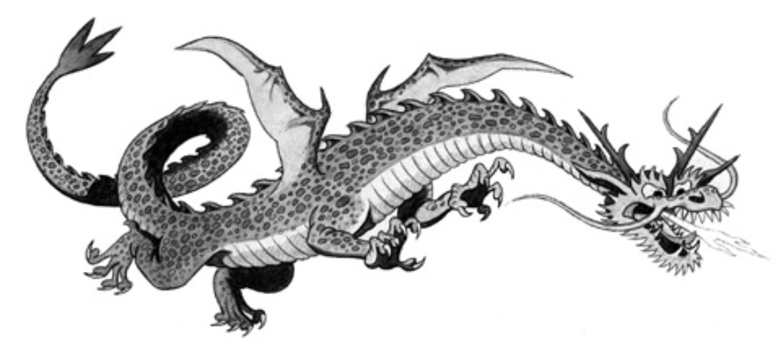
Fin de l’histoire !

